Slide 1
Alvor Aparthotel
Benvindo Tambuila

Slide 2
Inhalt
01
02
03
04
Übersicht
Investitionsvorteile
Warum Alvor?
Nächste Schritte

Slide 3
Übersicht
TEIL 01

Slide 4
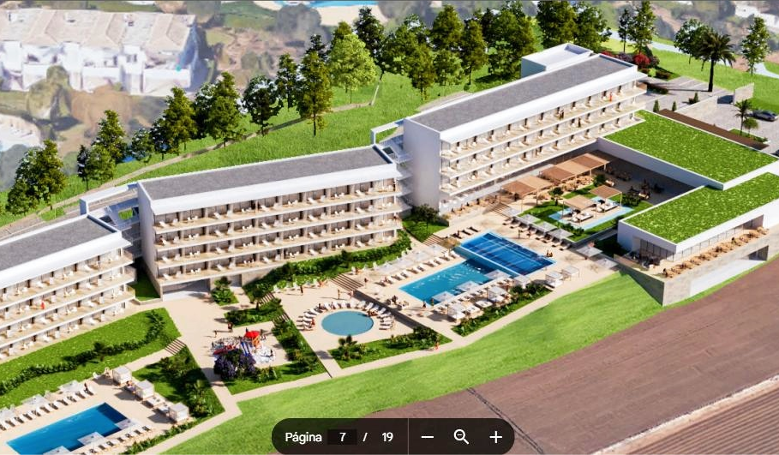
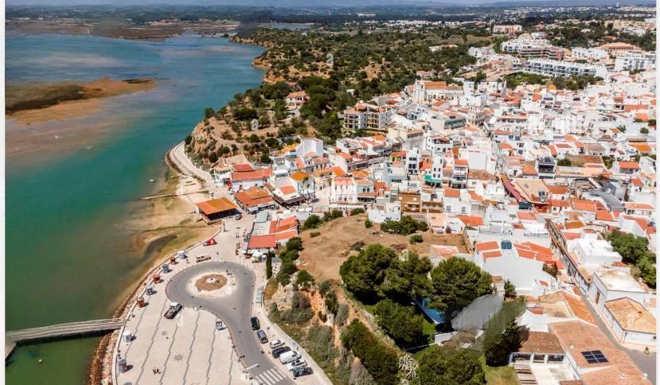
Exklusive Investitionsgelegenheit
Blend
Standort
Zulassung
Komfort und Rentabilität
Lebendiges Zentrum von Alvor
PIP-genehmigte Entwicklung

Slide 5
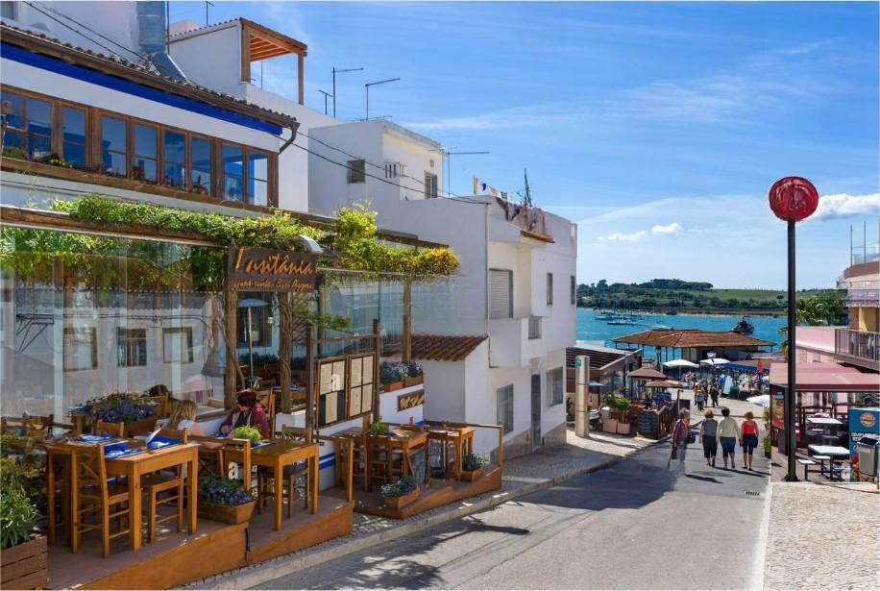
Details zum Projekt
Standort
Zulassung
Konzept
Strategische Küstenstadt
Alle Genehmigungen sind vorhanden
Wohnappartements mit Hoteleinrichtungen

Slide 6
Investitionsvorteile
TEIL 02

Slide 7
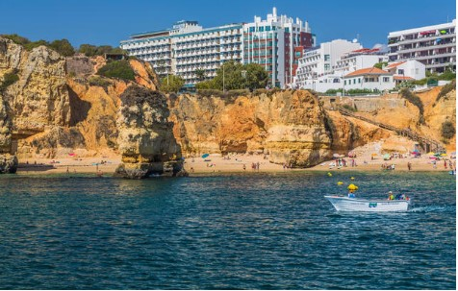
Marktanreiz
01
02
03
Tourismus
Nachfrage
Belegung
Boomende Freizeit und Wirtschaft
Vielseitige Unterkünfte der gehobenen Klasse
Ganzjährig stark

Slide 8
Einkommensströme
01
Vermietungen
02
Flexibilität
03
ROI
Kurzfristig, Verlängert, Langfristig
Anpassbare operationelle Modelle
Erhebliches Renditepotenzial

Slide 9
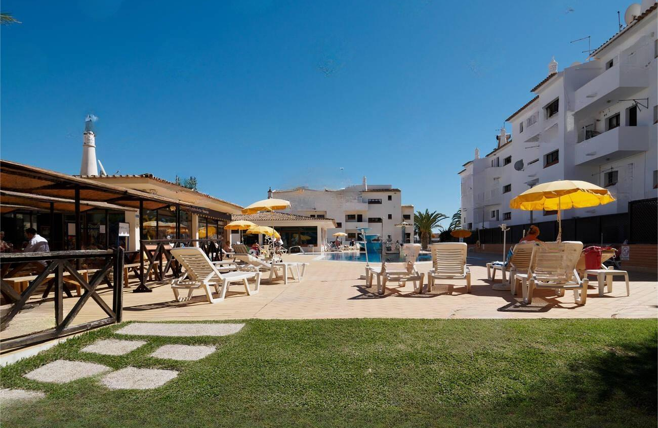
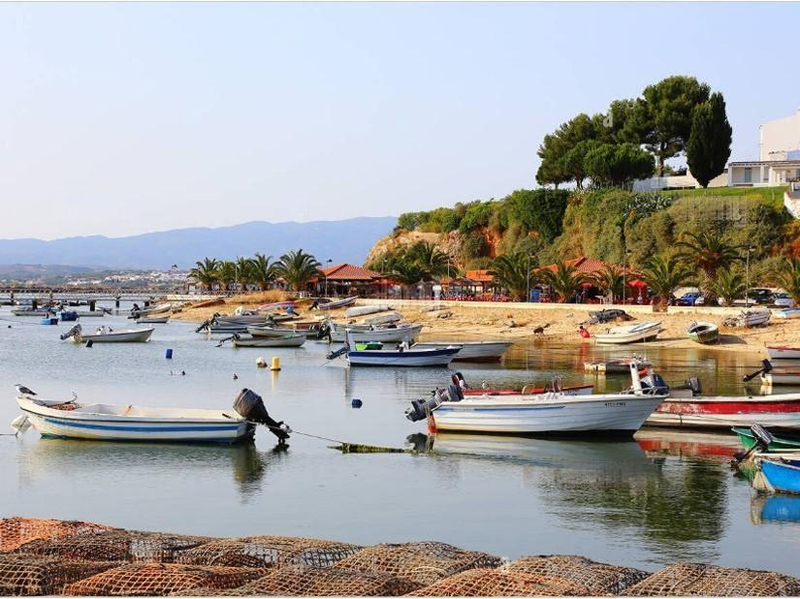
Zukunftsfähig
01
02
03
Anpassungsfähigkeit
Investoren
Wachstum
Sich entwickelnde Markttrends
Lokale und internationale Möglichkeiten
Nachhaltig und skalierbar

Slide 10
Warum Alvor?
TEIL 03

Slide 11
Reiseziel Attraktivität
Tourismus
Weltklasse-Attraktion
Regierung
Günstige Entwicklungspolitiken
Lebensstil
Natürliche Schönheit und moderne Annehmlichkeiten

Slide 12
Nächste Schritte
TEIL 04

Slide 13
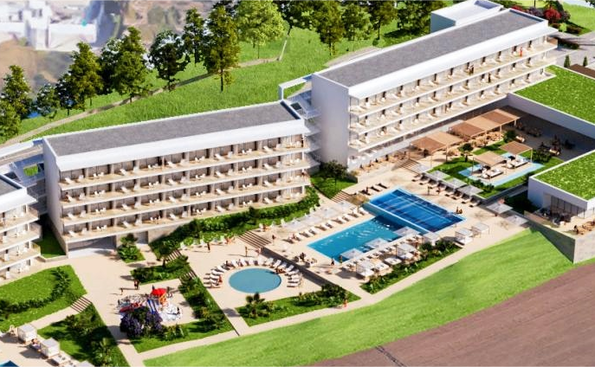
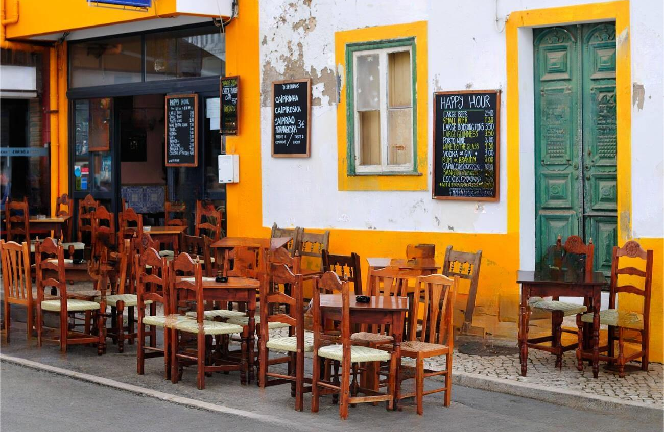
Sichern Sie Ihre Investition
01
02
03
Einzelheiten
Personalisierung
Konsultation
Architektonisch und finanziell
Maßgeschneidert für Ihre Ziele
Beratung durch ein Expertenteam

Slide 14
Dankeschön
Continental Capital Connect

